Slide 1
数据库基础
与
Access应用

Slide 2
第11章 数据库安全与管理
1
Access数据库的安全性
11.1.1 Access 数据库的安全体系
11.1.2 信任中心
11.1.3 数据库打包、签名和分发
2
设置数据库密码
3
压缩和修复数据库
4
备份和恢复数据库
5
生成ACCDE文件
本章小结

Slide 3
第11章 数据库安全与管理
数据库担负着存储和管理数据信息的任务，要保证数据库系统能安全可靠地运行，必须考虑其安全性。
通过本章的学习，掌握：
对数据库进行加密和解密
对数据库进行压缩和修复
对数据库进行备份和恢复
返回

Slide 4
11.1 Access数据库的安全性
数据库的安全性指不允许未经授权而对数据库进行的存取与修改操作，以及防止数据库遭受恶意侵害。
返回

Slide 5
11.1.1 Access 数据库的安全体系
Access的安全性保证体现在：
（1）使用信任中心进行安全检查；
（2）对数据库进行打包、签名和分发；
（3）使用密码对数据库进行加密或解密；
（4）对数据库进行压缩和恢复。
返回

Slide 6
11.1.2 信任中心
信任中心的作用是允许用户查看和配置安全设置和隐私设置，并为用户提供了一个能够集中创建、修改Access数据库安全设置的控制界面。
返回

Slide 7
1. 了解信任中心
有些 Access 组件会带来安全风险，这些组件包括动作查询（用于插入、删除或更改数据的查询）、宏、表达式（返回单个值的函数）和 VBA 代码。每当初次打开一个.accdb 或 .accde数据库文件时，Access都会将该数据库的位置提交给信任中心，执行一系列安全检查，系统会根据接受检查文件的位置，执行相应的功能。
返回

Slide 8
例11. 1：说明打开一个文件时，所要接受的信任位置检查的过程。
（1）打开的文件在受信任位置：
如果信任中心确定该文件的位置可信，则Access数据库就运行该文件的完整功能。
返回

Slide 9
（2）如果不在受信任位置：出现安全警告提示信息：
Access 将启用所有禁用的内容，下次打开该数据库，就不再进行信任检查。
返回

Slide 10
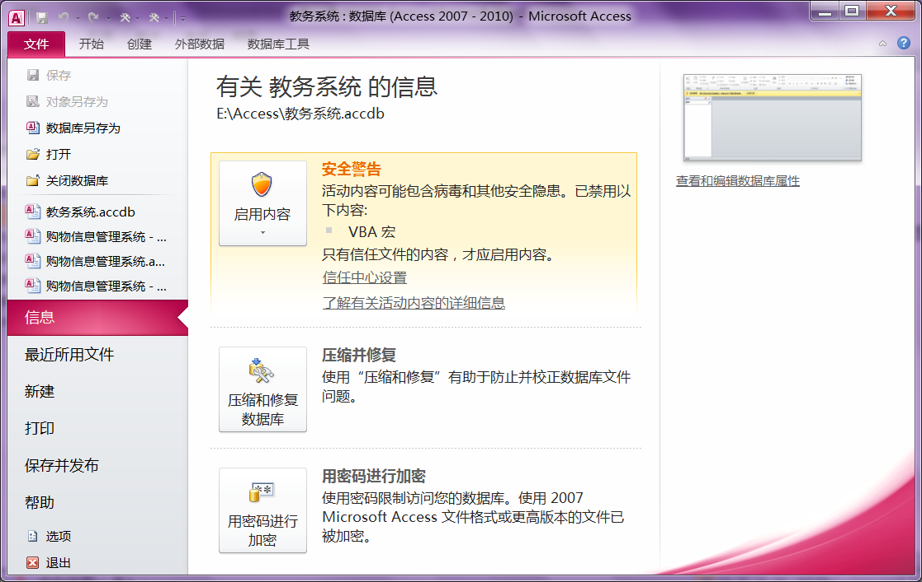
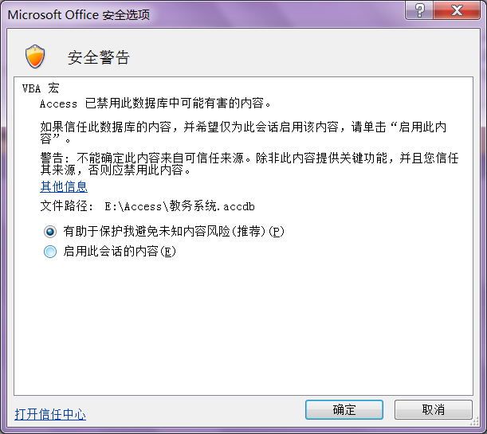
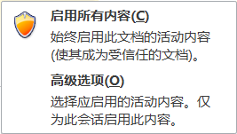
（2）如果不在受信任位置：出现安全警告提示信息：
返回

Slide 11
VBA代码和VBA代码中的任何引用，以及任何不安全的表达式
所有宏中的不安全操作
禁用
动作查询
ActiveX 控件
返回

Slide 12
2. 信任中心置
设置安全项目
项目 | 内容 | 备注
受信任的发布者 | 生成所信任的代码项目发布者的列表 | 这些设置用于指定安全内容
受信任位置 | 指定计算机上用来放置来自可靠来源的受信任文件的文件夹。默认位置： C:\Program Files\Microsoft Office\Office14\ACCWIZ\
受信任的文档 | 管理文档的活动内容的交互方式
加载项 | 选择是否要求受信任发布者签署应用程序加载项，或者是否禁用加载项 | 这些设置用于控制高风险内容（例如：加载项、ActiveX 控件和宏）的行为
ActiveX 设置 | 管理ActiveX 控件的安全
宏设置 | 启用或禁用宏
DEP设置 | 是否启用数据执行保护模式
消息栏 | 显示或隐藏消息栏 | 这些设置用于控制通知行为和应用程序处理个人信息的方式
个人信息选项 | 做出相应的选择，确定隐私级别、获取和改进联机帮助，客户体验改善计划等
返回

Slide 13
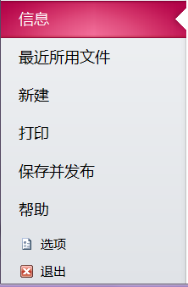
例11. 2：说明如何对信任中心选项的内容进行设置
（1）打开数据库
（2）使用“选项”命令
返回

Slide 14
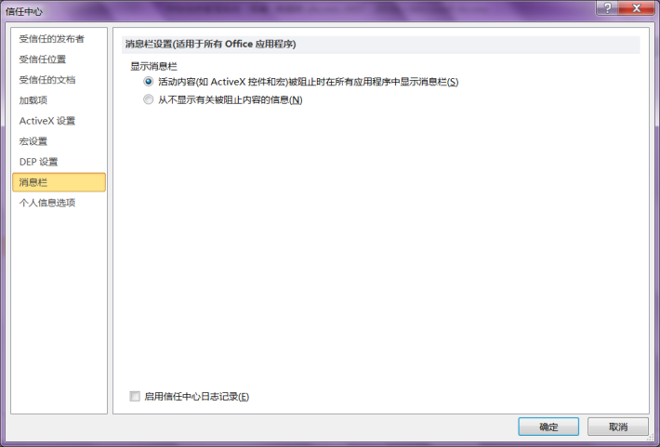
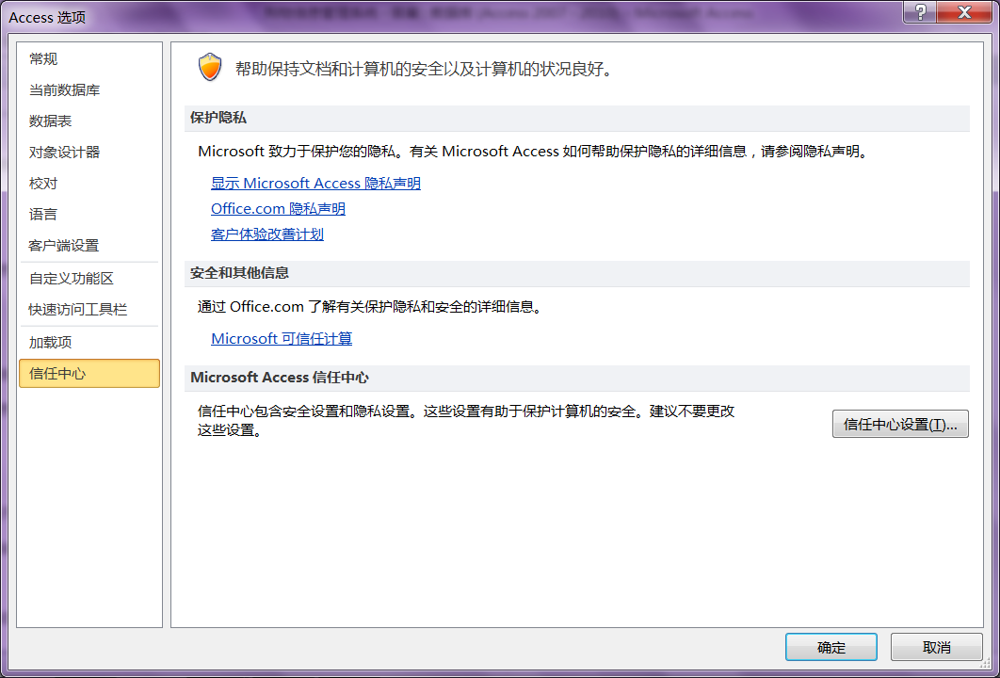
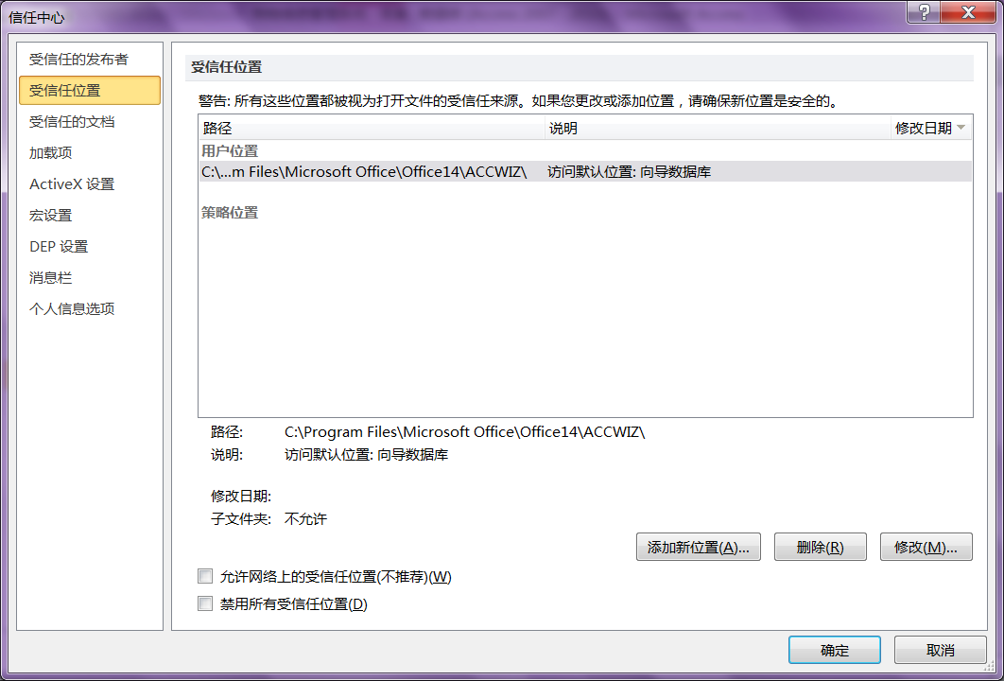
（3）使用信任中心
（4）设置受信任位置
单击
单击
返回

Slide 15
（5）其他设置
可以使用“信任中心”对话框左部的选项，逐个设置：
受信任的文档
加载项
ActiveX设置
宏设置
消息栏
返回

Slide 16
重要提示
对安全和隐私的设置要谨慎
修改信任中心设置，会降低或提高计算机、数据、网络数据以及网络中其他计算机的安全性，因此，应在充分考虑和评估风险后，再对信任中心设置进行修改。
返回

Slide 17
11.1.3 数据库打包、签名和分发
对指定的数据库进行打包和签名，表明用户认为该数据库的内容是可信的，数据库是安全的。
对数据库打包和签名前，首先要获得数字证书，这相当于给数据库加盖了印章，如果用于个人目的而创建数字证书，能够通过使用Microsoft Office Professional 2010提供的工具完成，如果是用于商业目的要获取数字证书时，则需要向商业证书颁发机构（CA）申请获得。
返回

Slide 18
使用打包、签名和发布功能的注意事项：
（1）一个包中只能添加一个数据库
（2）将数据库打包并对包进行签名并没有对数据库进行更改
（3）Access 2010只能对.accdb、.accdc、.accde 使用“打包并签署”工具
（4）打包签名过程将会对数据库中的所有对象进行签名
（5）从包中提取数据库后，签名包与提取的数据库之间将不再有关系
（6）可以从 Windows SharePoint Services 3.0服务器上的包文件中提取
数据库
返回

Slide 19
1. 创建签名包
创建.accdb文件或.accde文件后，可使用 “打包并签署”工具，将该文件打包，并对该包创建数字签名，然后将签名包分发给其他用户，其他用户可以从该包中提取数据库，并直接在该数据库中工作。
返回

Slide 20
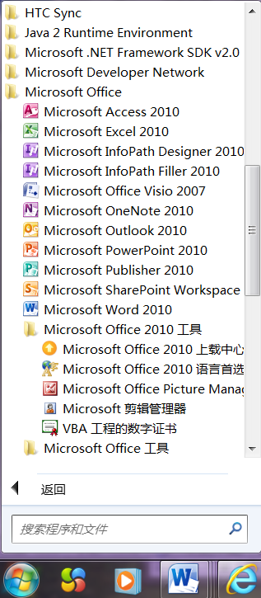
例11. 3：说明创建签名包的操作步骤。
（1）创建数字证书
如果已经有数字证书，则可省略此步骤，如果没有数字证书，则按下所示的过程创建数字证书：
单击Windows操作系统的“开始”按钮 ，指向“所有程序”，依次选择“Microsoft Office”、“Microsoft Office 2010 工具”、“VBA 工程的数字证书”选项；
返回

Slide 21
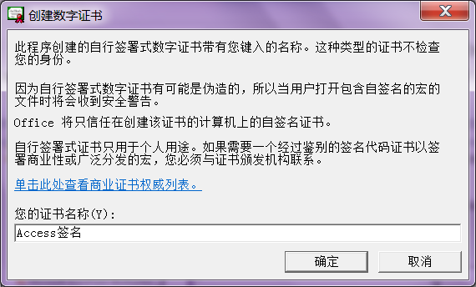
在弹出的“创建数字证书”对话框中，为证书创建一个描述性名称，例如“Access签名”；单击对话框的“确定” 按钮 。
单击
返回

Slide 22
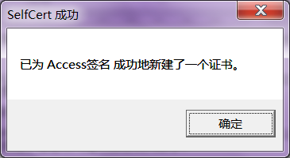
出现“SelfCert成功”对话框，表明已经成功创建了一个数字证书
返回

Slide 23
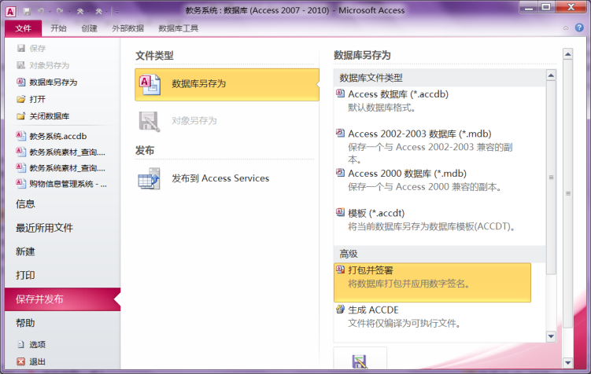
（2）打开数据库
（3）使用“打包并签署”选项
双击
返回

Slide 24
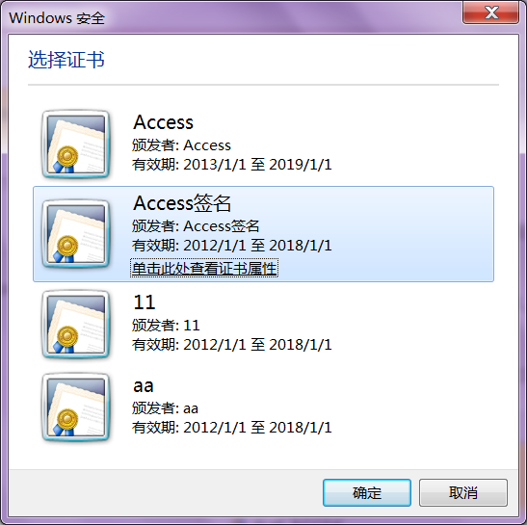
（4）选择数字证书
单击
返回

Slide 25
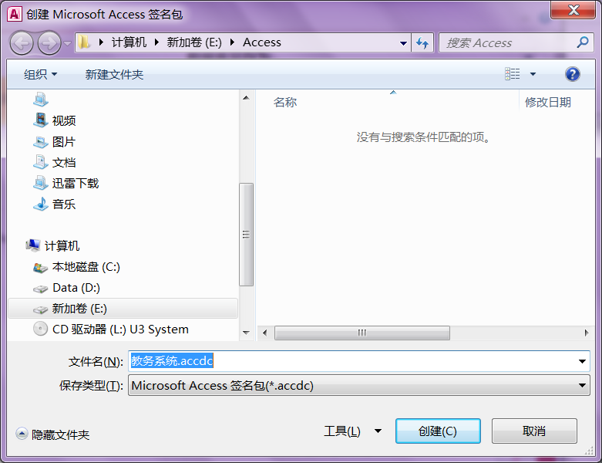
（5）创建签名包
单击
返回

Slide 26
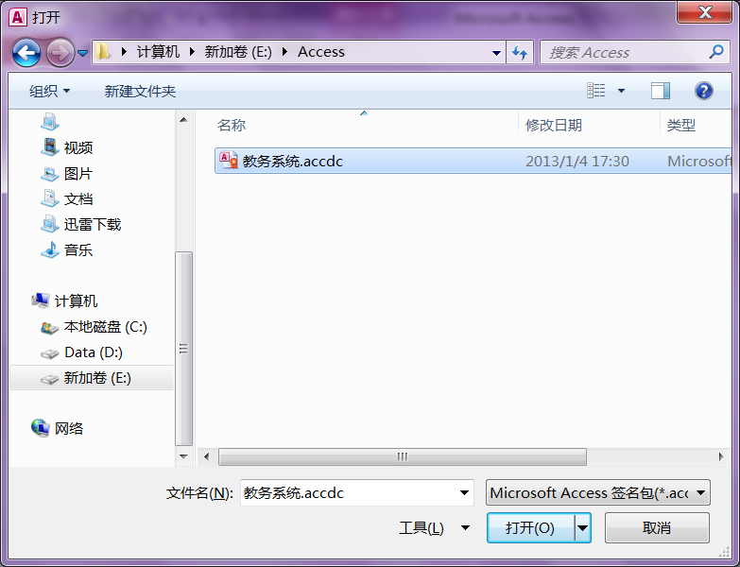
2. 提取并使用签名包
例11. 4：说明提取签名包的过程
（1）启动数据库
（2）打开文件
单击
返回

Slide 27
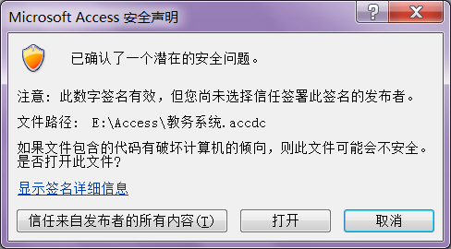
（3）选择安全声明内容
初次提取签名包时，会弹出如下图所示的“Microsoft Access安全声明”对话框，一旦选择了“信任来自发布者的所有内容”按钮，下次执行该操作时，则不再出现下图所示的对话框。
单击
返回

Slide 28
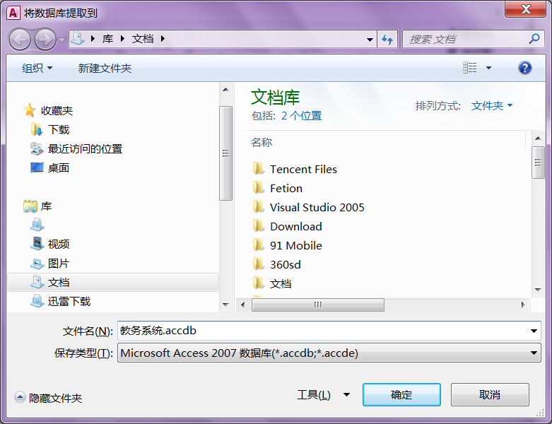
（4）提取数据库
单击
返回

Slide 29
11.2 设置数据库密码
给数据库设置密码，阻止非法用户打开数据库，是对数据库的一种简单而有效的保护措施。
在Access中，要为数据库设置和撤销密码，必须以独占的方式打开数据库。
返回

Slide 30
1．设置数据库密码
例11. 5：说明设置数据库密码和撤销数据库密码的操作方法
（1）以独占的方式打开数据库
启动数据库：启动Access数据库；
使用“打开”选项：在“文件”选项卡中，单击“打开”选项；
选择要打开的数据库
返回

Slide 31
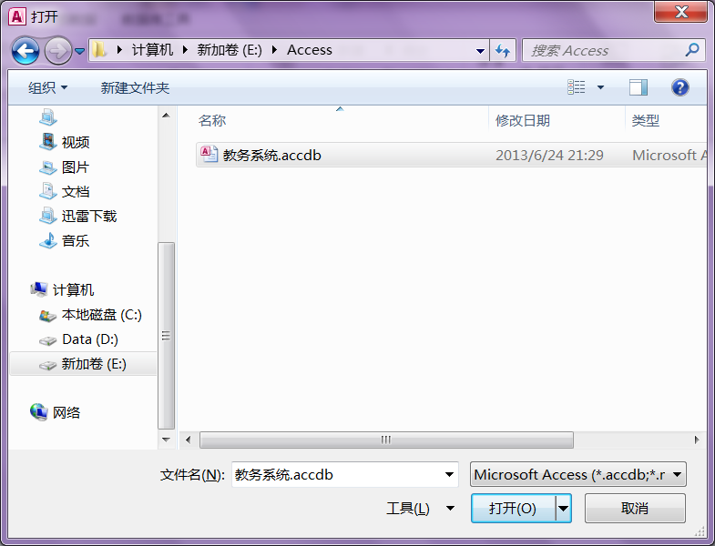
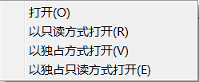
返回

Slide 32
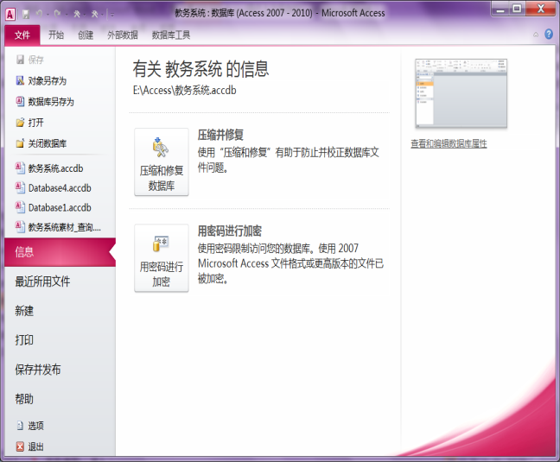
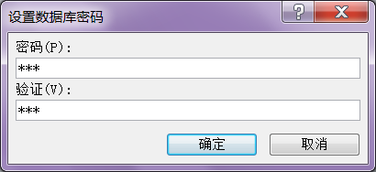
（2）设置数据库密码
单击
单击
返回

Slide 33
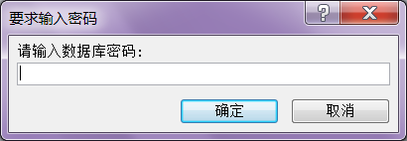
对数据库设置密码后，如果要使用该数据库，则每次都会出现如下图所示的“要求输入密码”对话框，只有用户正确输入了密码后，方可打开设置过密码的数据库。
返回

Slide 34
2. 撤销数据库密码
（1）以独占方式打开设置密码的数据库
（2）撤销数据库密码
返回

Slide 35
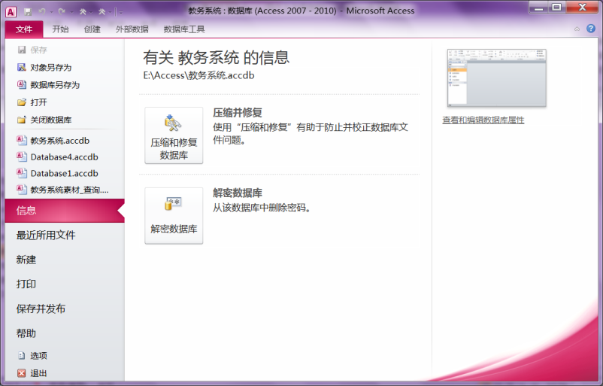
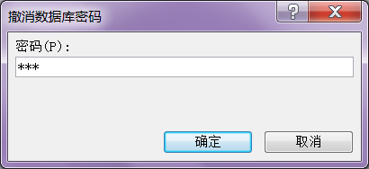
单击
单击
返回

Slide 36
重要提示
如果不是以独占方式打开数据库，要对数据库设置密码，或者使用“解密数据库”功能，都会出现如下图所示的消息框，
导致不能正确设置密码或撤销数据库密码。
返回

Slide 37
11.3 压缩和修复数据库
数据库为了完成各种任务，会创建一些临时的隐藏对象,当不再需要这些临时对象时，有时仍然会将这些临时对象保留在数据库中；
对数据库对象不断进行添加、更改等操作，会使数据库文件变得越来越大；
数据库中的删除操作并不是进行真正删除，只是将要删除的数据标记为“已删除”，虽然表面上删除了数据，而实际上文件大小并不会减少。
返回

Slide 38
系统对数据库进行压缩的过程是：首先为要压缩数据库创建一个临时文件，将原数据库的文件中的所有数据、对象等全部复制到该临时文件中，重新组织文件在磁盘上的存储方式，然后将原文件删除，再将临时文件重命名为原来的数据库文件名，并移回原来的目录
对数据库的压缩分为自动压缩和手动压缩两种方式。
返回

Slide 39
1. 自动压缩数据库
例11. 6：通过设置数据库选项参数，在关闭数据库时，对数据库进行自动压缩
（1）打开数据库
（2）选择选项
返回

Slide 40
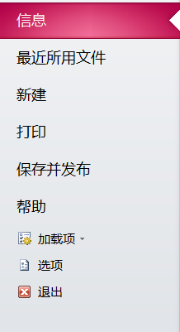
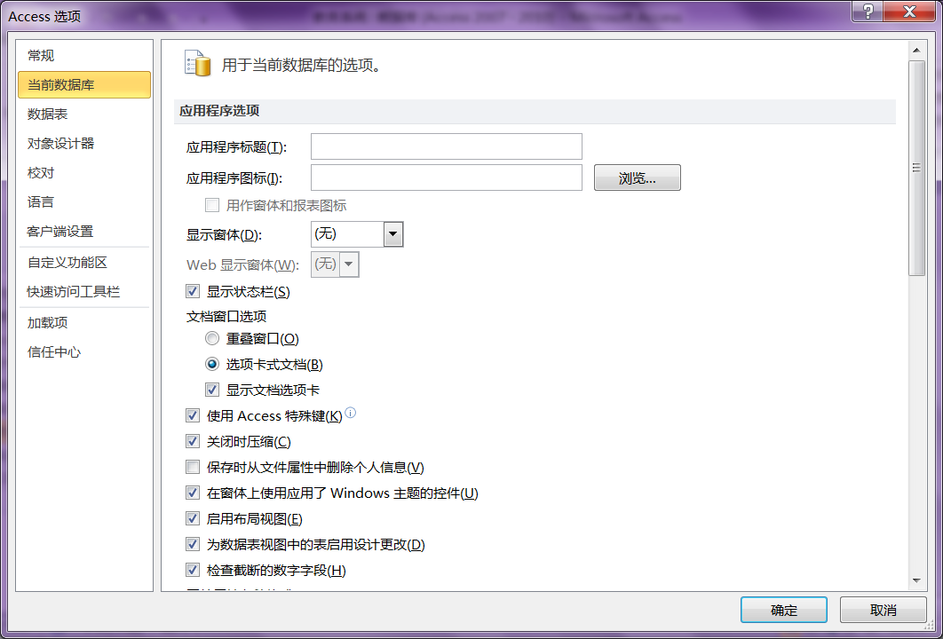
（3）进行设置
单击
选择
返回

Slide 41
2．手动压缩和修复数据库
例11. 7：通过手动方式对数据库进行压缩和修复。
手动压缩和恢复功能，可以分别在“文件”和“数据库工具”的菜单选项卡中进行。
在“数据库工具”选项卡中进行的操作：
（1）打开数据库
（2）使用压缩工具
单击
返回

Slide 42
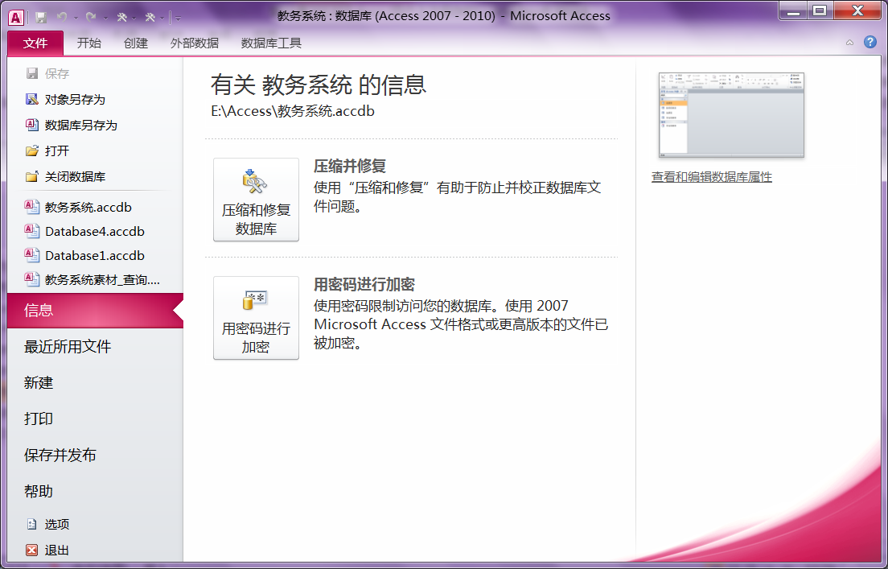
在“文件”选项卡中进行的操作：
（1）打开数据库
（2）压缩和修复数据库
单击
返回

Slide 43
11.4 备份和恢复数据库
数据库的修复功能可解决一些因误操作导致的数据库不能正常使用的问题，但是并不是所有的数据库问题都能够得到修复的，养成定期备份数据库的好习惯，能避免发生数据丢失或数据库损坏所造成的损失。
返回

Slide 44
1. 备份数据库
例11. 8：说明备份数据库和恢复数据库的操作步骤
（1）打开数据库
（2）选择选项
返回

Slide 45
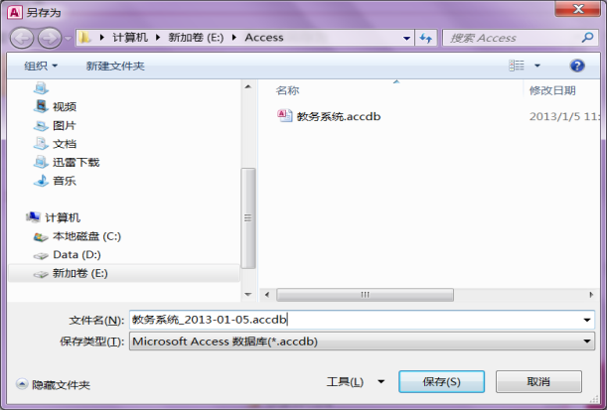
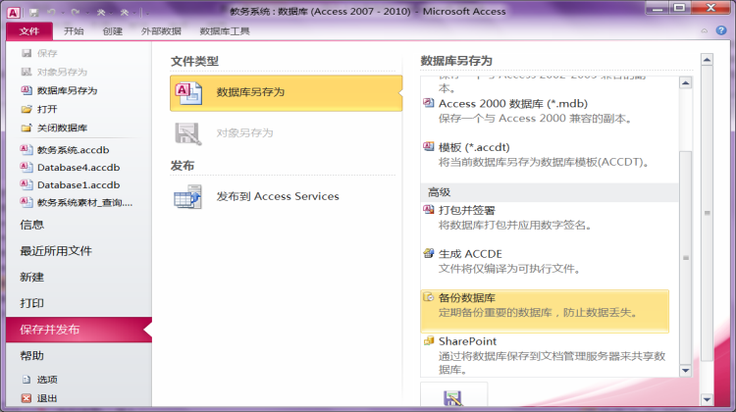
（3）备份数据库
双击
返回

Slide 46
重要提示
备份操作相当于对当前数据库文件制作了一个副本，因此备份操作完成后，仍然保持当前数据库的打开状态。
在 “文件”选项卡中，也可以选择“数据库另存为”选项，达到备份的目的。
返回

Slide 47
重要提示
“数据库另存为”与 “备份数据库”选项的区别：
（1）“数据库另存为”默认的文件名为：原数据库名+从1开始的顺序数字；
使用“备份数据库”选项选项进行数据库备份后，数据库的默认文件名为：原数据库名+“_”+年-月-日
（2）单击“另存为”对话框的“保存”按钮 后，打开的是备份数据库，原来打开的数据库则被关闭；
使用“备份数据库”选项进行数据库备份后，仍然保持当前数据库的打开。
返回

Slide 48
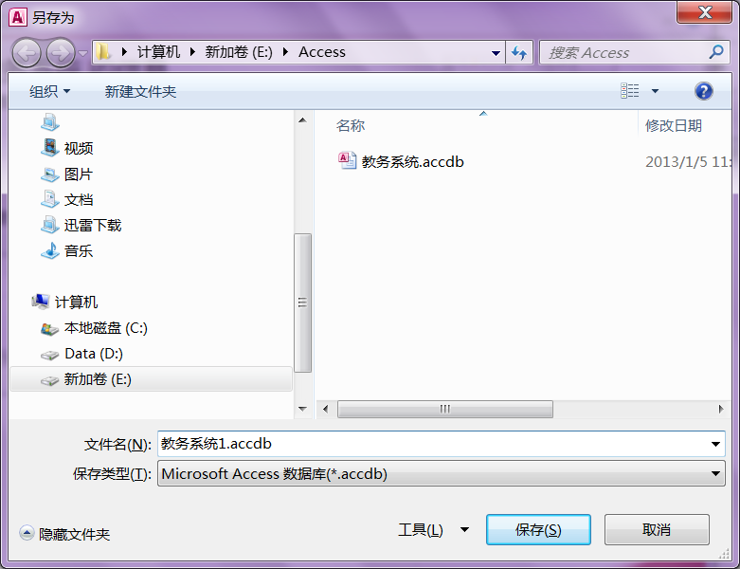
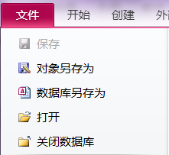
返回

Slide 49
2. 恢复数据库
（1）如果数据库文件已丢失
如果数据库文件已经不复存在，则需要将备份的数据库复制到数据库应在的位置，将数据库名称修改成需要的文件名。
返回

Slide 50
（2）如果数据库文件已被破坏
如果数据库文件存在，其中的对象遭到破坏，则需要删除损坏的对象，并用导入数据库备份文件的方式，恢复数据库。
返回

Slide 51
11.5 生成ACCDE文件
1．什么是ACCDE文件
ACCDE文件中只能允许用户执行正常的数据库操作，运行VBA或宏代码，也允许对数据库表、查询和宏的导入、导出操作，但是禁止以下操作：
（1）在设计模式下，查看、修改或创建窗体、报表
（2）查看或修改VBA
（3）对窗体、报表、模块的导入导出操作
如果一个ACCDB文件使用了密码加密，则生成的ACCDE文件也会使用相同的密码加密，解除ACCDE文件密码的操作，与解除ACCDB文件密码的方式相同。
返回

Slide 52
2．生成ACCDE文件
例11. 9：生成ACCDE文件的操作
（1）打开数据库文件
（2）生成ACCDE文件
（3）输入文件名
返回

Slide 53
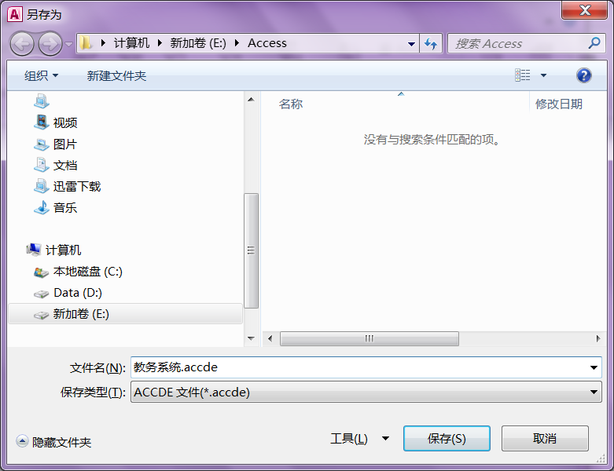
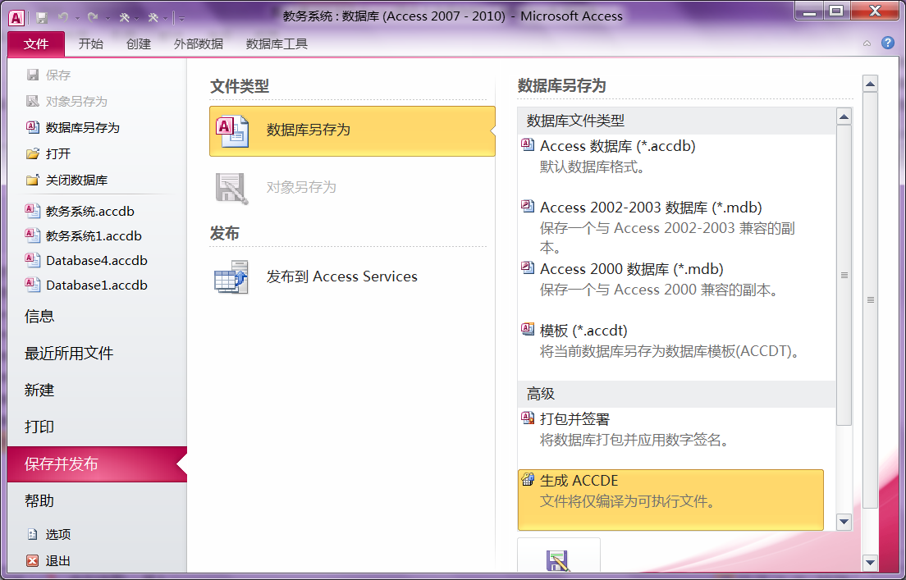
双击
返回

Slide 54
3．使用ACCDE文件
（1）打开ACCDE文件
（2）操作窗体或报表
如果试图窗体将、报表或模块等导出到其他Access文件中，则会出现如下的消息栏：
返回

Slide 55
（1）Access的安全体性的含义 信任中心 打包、签名、分发 （2）数据库密码设置 （3）压缩和修复数据库 （4）如何数据库备份和修复 （5）如何生成ACCDE文件
本章重点：
55
返回

